Slide 1

Pressupostos participatius del Masnou 2024-2025

Slide 2
Què són els pressupostos participatius?
Un exercici d’aprofundiment democràtic en què els veïns i veïnes podran decidir una part del pressupost municipal
En diem aprofundiment democràtic perquè:
1. Dimensió representativa (eleccions)
2. Dimensió deliberativa (participació ciutadana)
3. Dimensió directa (referèndums)

Slide 3
Què són els pressupostos participatius?
Què decidim?
En què invertirem 500.000 € del pressupost municipal
Objectius:
Implicar la ciutadania en la presa de decisions sobre el destí d’una part dels recursos públics.
Generar corresponsabilitat en la presa de decisions.
Generar intel·ligència col·lectiva.
Fomentar la participació de tothom.
Identificar necessitats i fer que la ciutadania sigui partícip de les solucions.

Slide 4
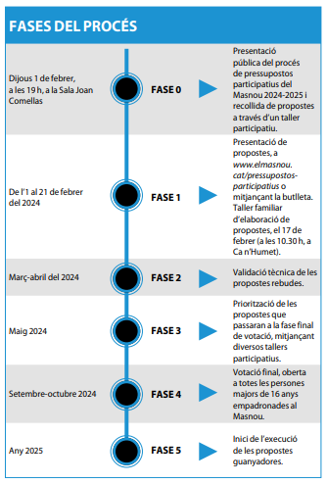
Les fases del procés
Presentació de propostes, de l’1 al 21 de febrer
Priorització, durant el mes de maig
Votació, Mitjans de setembre-octubre (3 setmanes)

Slide 5
FASE 1: Presentació de propostes. Qui pot enviar propostes i com?
QUI?
Totes les persones que viuen, treballen o tenen algun vincle amb el Masnou poden enviar propostes individualment, en grup (família, amics...) o com a entitat (de l’1 al 21 de febrer de 2024).
No cal estar empadronat per a presentar propostes.

Slide 6
FASE 1: Presentació de propostes. Qui pot enviar propostes i com?
COM?
En línia
Presentant propostes mitjançant la plataforma El Masnou Participa www.elmasnou.cat/pressupostos-participatius
2. Presencialment
Omplint les butlletes que s’han enviat als domicilis i dipositant-la a les urnes que es troben a:
Oficina d’Atenció Ciutadana (OAC)
Biblioteca Joan Coromines
Ca n’Humet
Complex Esportiu
Equipament de Proximitat Els Vienesos
Equipament Cívic Els Masovers (nou!)
Espai Cívic i Veïnal d’Ocata (nou!)

Slide 7
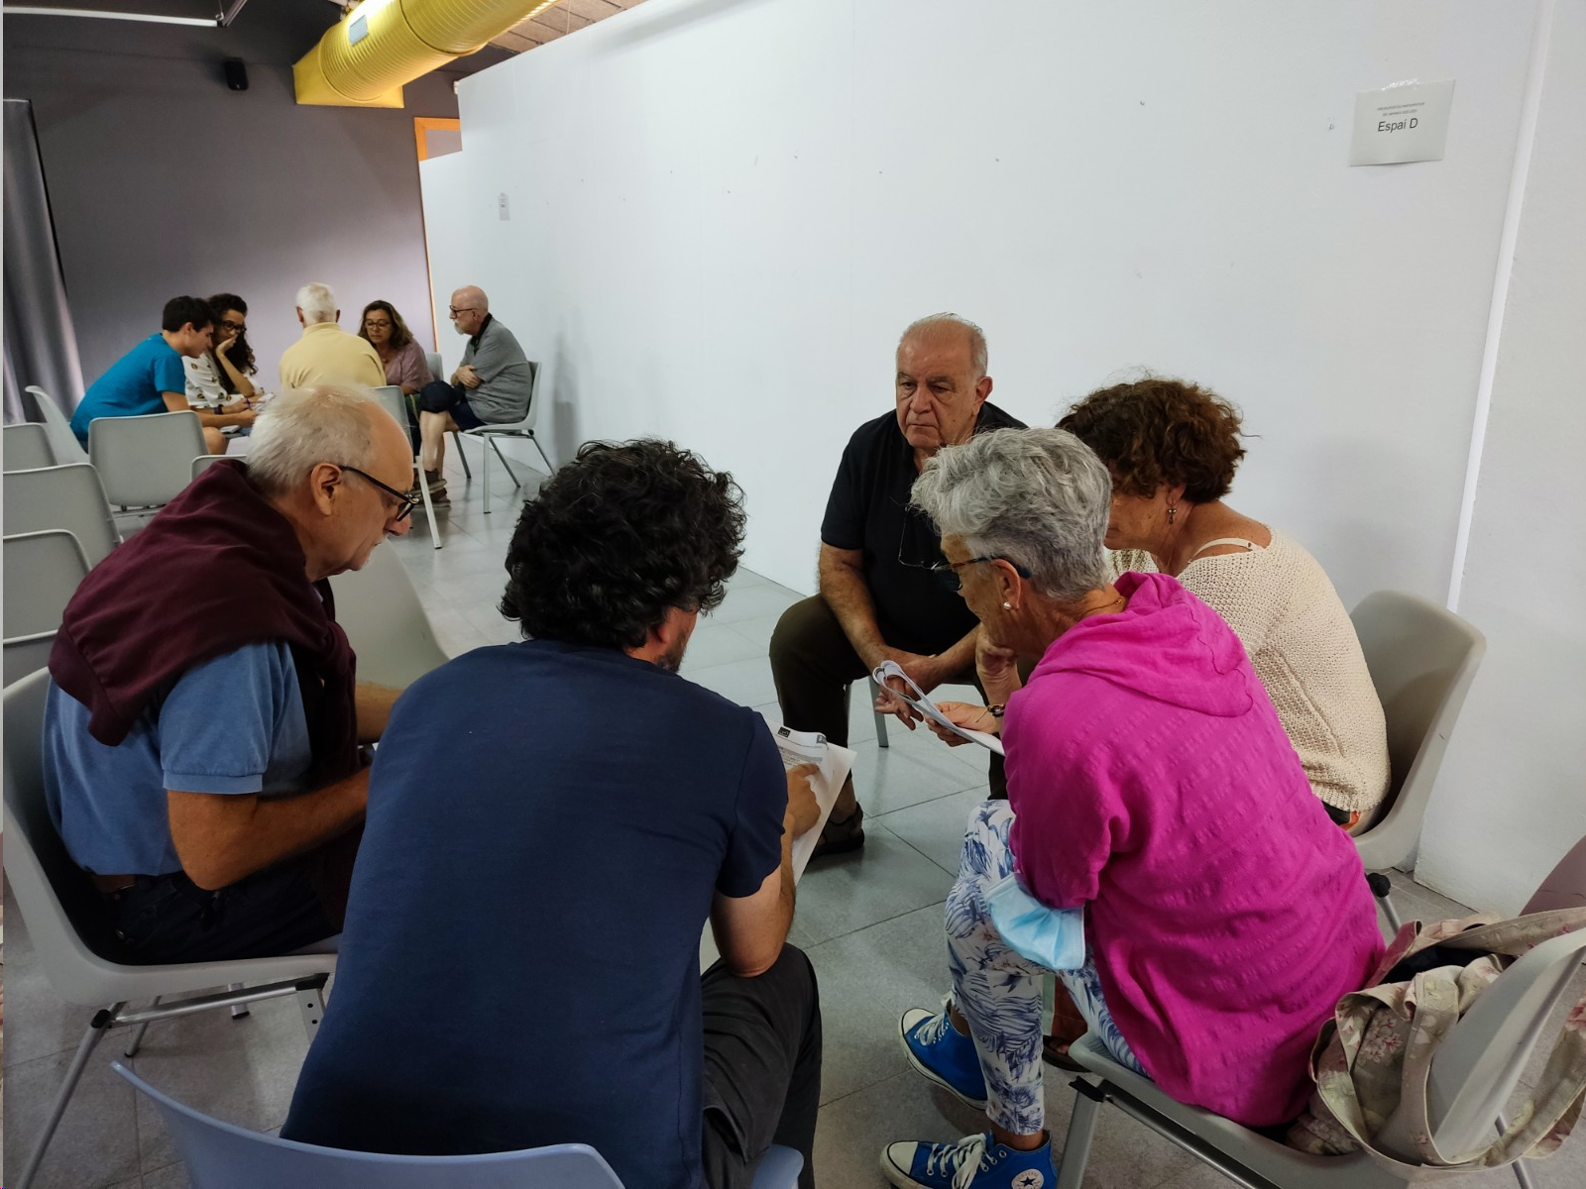
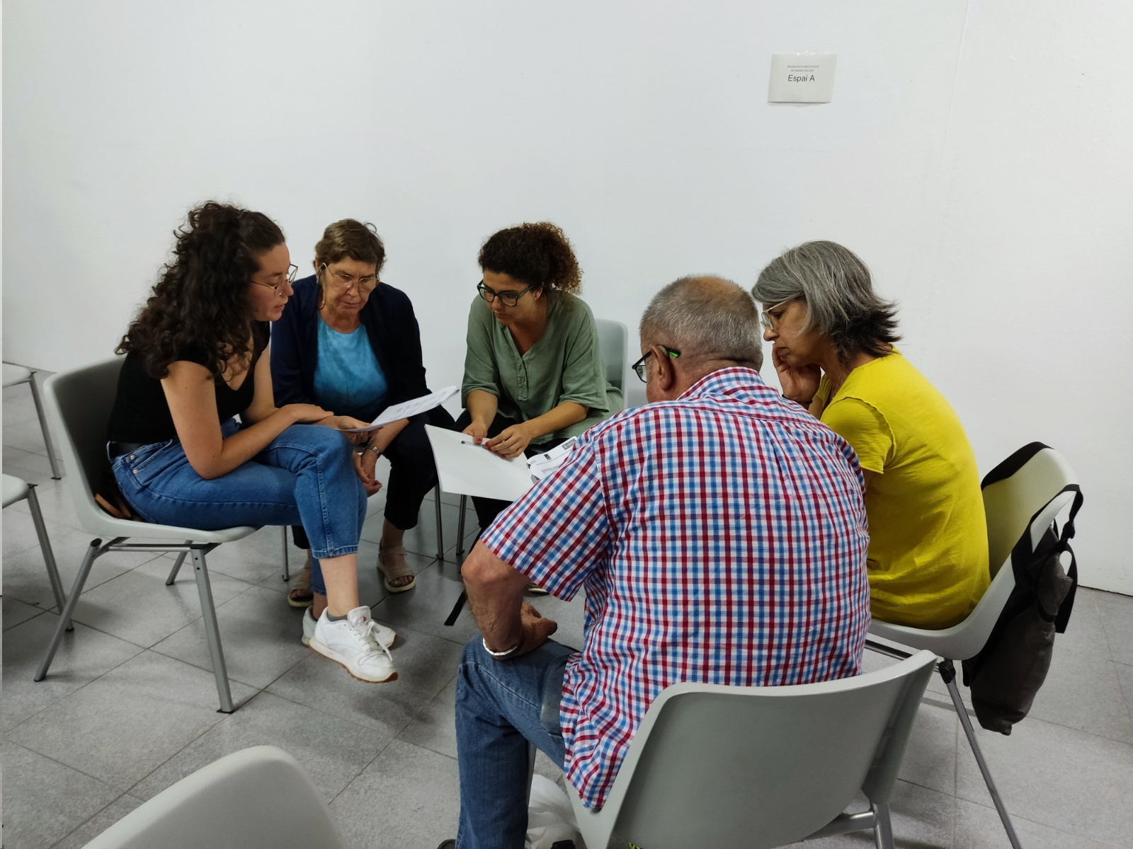
FASE 1: Presentació de propostes. Qui pot enviar propostes i com?
COM?
3. Participant als tallers deliberatius:
Dijous 1 de febrer, sessió informativa i d’elaboració compartida de propostes
Dissabte 10 de febrer, taller familiar d’elaboració compartida de propostes (per a famílies amb infants a partir de 8 anys). Hi haurà servei d’acollida infantil per a infants de 3 a 8 anys.

Slide 8
FASE 1. Presentació de propostes. Com han de ser les propostes?
Han de ser inversions d’interès públic, és a dir, tot allò que l’Ajuntament pot construir i adquirir i és perdurable en el temps.
Han de donar resposta a una necessitat concreta.
Han de ser d’interès públic i tenir visió de municipi.
Han de ser valorables econòmicament.
Han de ser de competència municipal.
Han de ser tècnicament i econòmicament viables.
Han de respectar el marc jurídic legal i no contradir els diferents plans municipals aprovats.
No han de crear un nou servei (perquè pot generar altres despeses per a l’Ajuntament).
No poden ser subvencions, ni ajuts a entitats o col·lectius, ni estudis, ni anàlisis.
Cap proposta no pot superar els 250.000 €.

Slide 9
FASE 2. Validació. Què es farà amb les propostes rebudes?
L’Ajuntament analitzarà les propostes rebudes i les validarà (sempre que compleixin les condicions) o les descartarà (en cas que no compleixin les normes del procés). També es podrà crear la categoria “Ja prevista”.
Les propostes es classificaran en:
acceptades
descartades
ja previstes

Slide 10
FASE 3. Priorització. Com es farà?
Un cop tinguem el conjunt de propostes acceptades caldrà prioritzar les que passaran a la fase final de votació. La priorització es farà de dues maneres:
En línia, donant suports a les propostes. La ciutadania empadronada al Masnou (a partir de 16 anys) podrà donar suports (likes) a les propostes que més els agradi. Com a resultat d'aquest procés, obtindrem un rànquing amb les propostes que més consens han generat entre els veïns i veïnes.
Presencialment, participant als tallers de priorització. Les 50 propostes amb més suports (likes), seran valorades en dues sessions de priorització presencials, on es debatran la cinquantena de propostes i es puntuaran per tal decidir quines 14-16 propostes passaran a la fase final de votació.

Slide 11

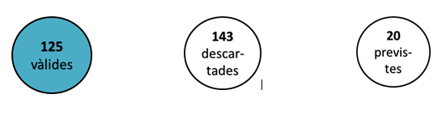
FASE 3. Priorització. Com es farà?
Presencialment
La ciutadania debatrà quines de les propostes vàlides són prioritàries, generen un major grau de consens i, per tant, mereixen passar a la fase final de votació (14-16 propostes)
Dades dels pressupostos participatius 2022-2023
288 propostes recollides
125 propostes vàlides
63 propostes agrupades
16 propostes finalistes
2 propostes guanyadores
Els serveis tècnics de l’Ajuntament garantiran una descripció clara de les propostes escollides, les il·lustraran i les pressupostaran.

Slide 12
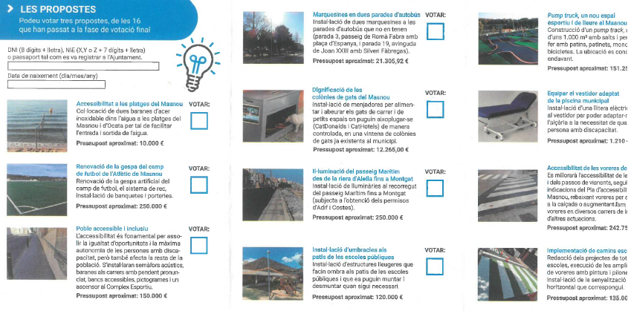
FASE 4. Votació. Com es farà?
Qui podrà votar?
Totes les persones que tinguin més de 16 anys i que estiguin empadronades al Masnou (període de 3 setmanes, de mitjans de setembre a principis d’octubre de 2024).
Votació en línia (www.elmasnou.cat/pressupostos-participatius) i en paper, mitjançant les butlletes i les urnes que distribuirem al poble.

Slide 13
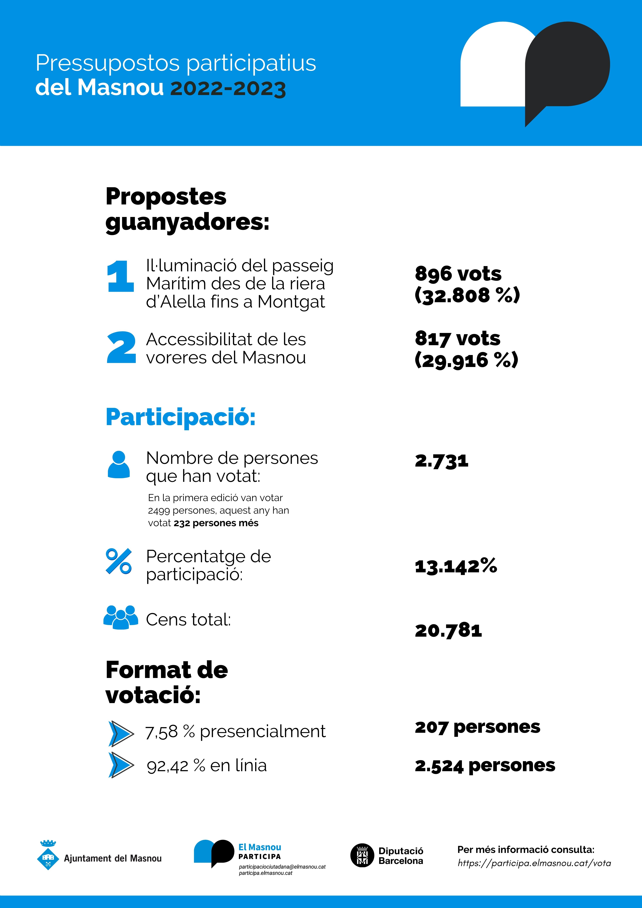
FASE 5. Avaluació del procés i execució de les propostes.
Acabat el procés, s’avaluarà mitjançant una enquesta a les persones inscrites a la plataforma i amb la comissió ciutadana dels pressupostos participatius (novembre 2024).
A partir del 2025 s’executaran les propostes guanyadores, l’estat d’execució es penjarà a la plataforma El Masnou Participa.
896 vots
(12,27%)
817 vots
(11,19%)

Slide 14
Comissió Ciutadana dels pressupostos participatius
Aquesta comissió ciutadana estarà formada per:
- 3 persones del Consell de la Vila
- 3 persones del llistat de participació ciutadana
Objectius
Fer seguiment del procés, validar-ne el desenvolupament i participar en l’avaluació.
Quan ens reunirem?
Per validar la classificació de propostes (març), per validar la fase de priorització (maig) i per validar les propostes finalistes abans de la votació (setembre).

Slide 15


